Slide 2
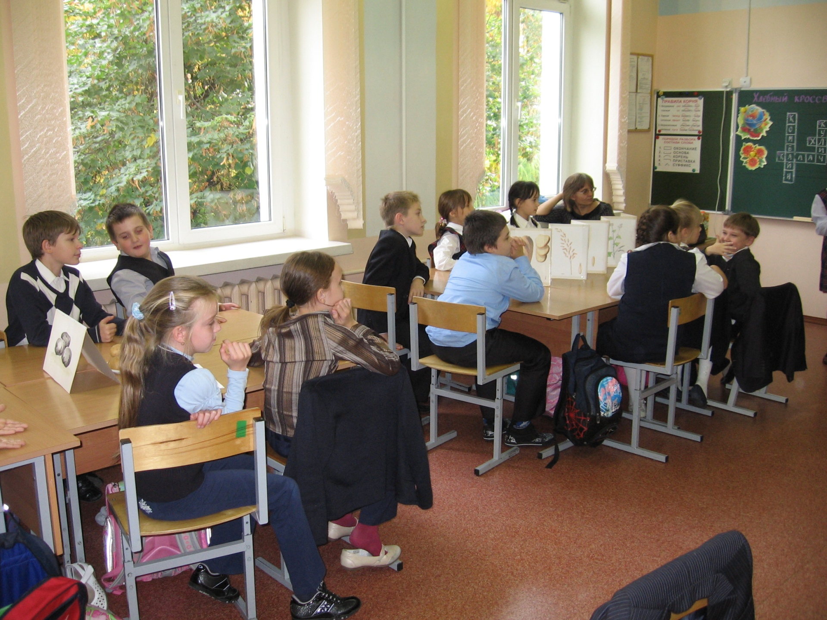
Своё задание приготовила команда «Картофель»
Картофель на Руси называли «чёртово яблоко» и никто не хотел его сажать. Сейчас без картошки не обходится ни одна семья. Теперь она для нас «второй хлеб».

Slide 3
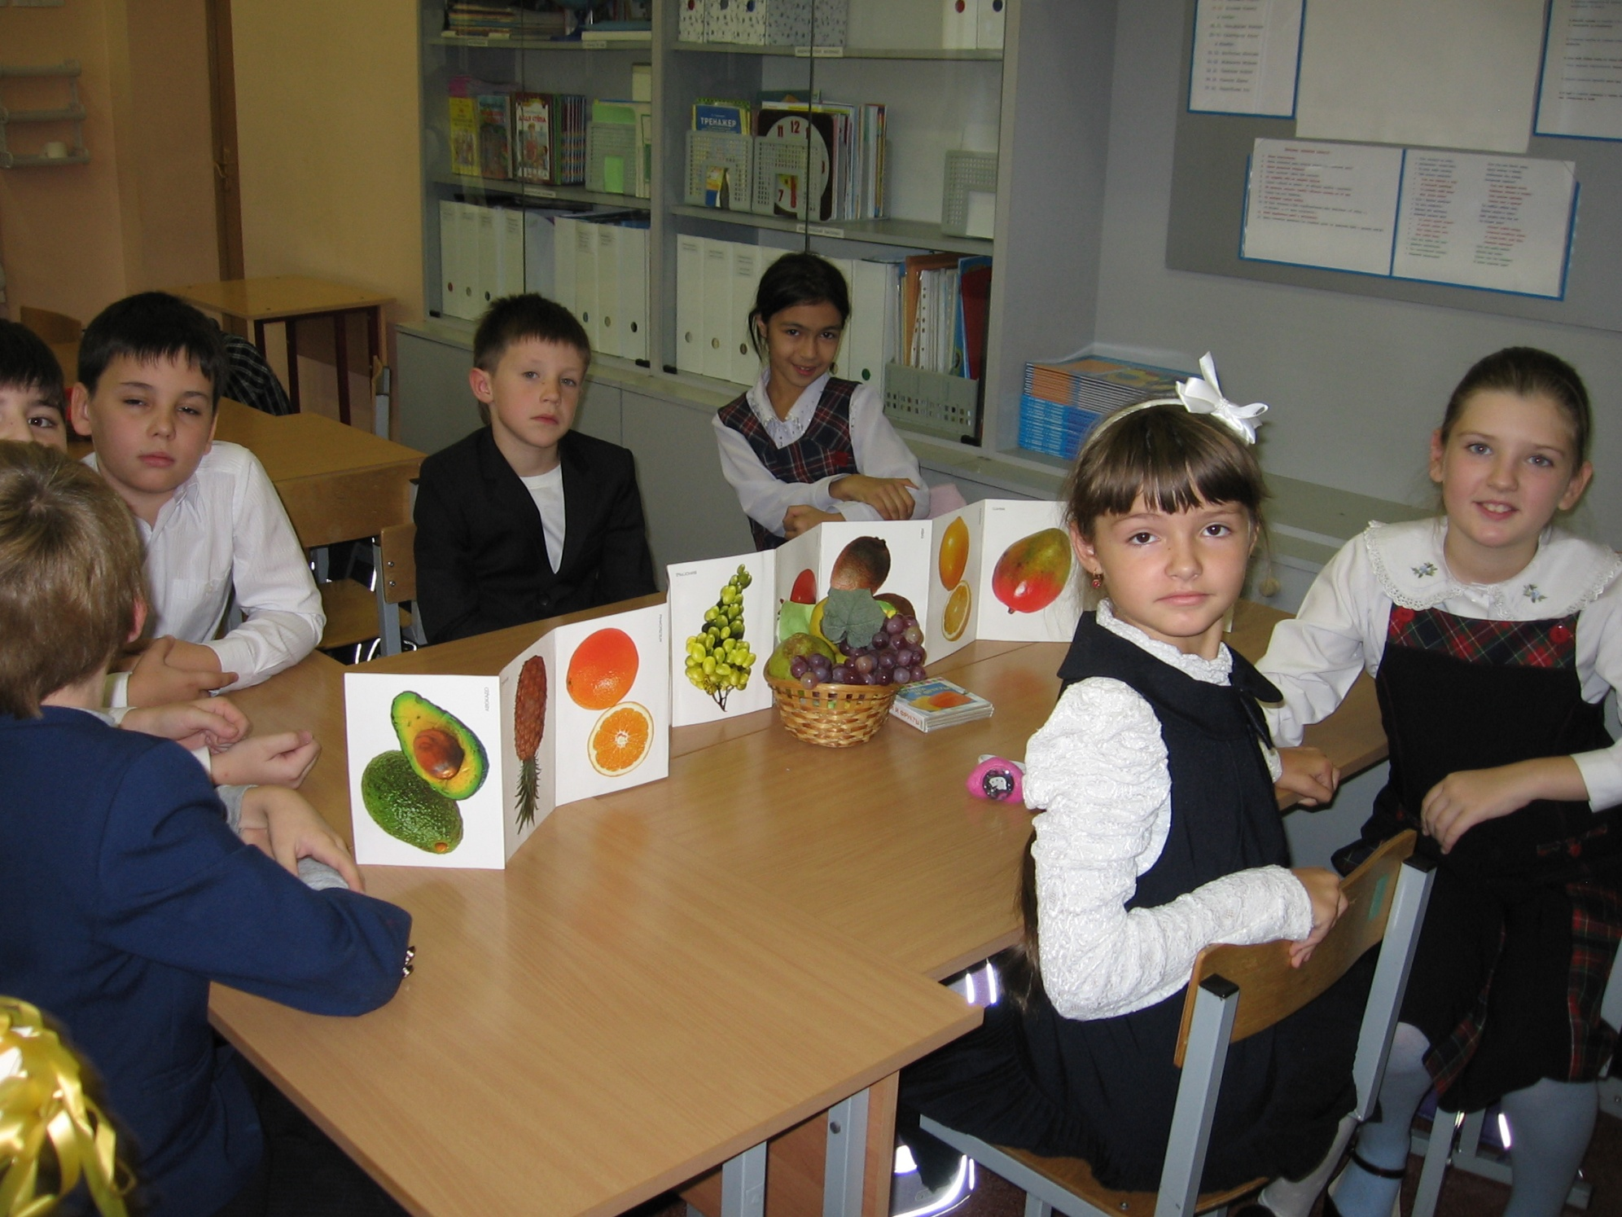
Команда «Фрукты» тоже показала нам свой проект.
Ребята приготовили «фруктовую раскладушку», «фруктовое лото» и ещё очень интересный номер (всем ребятам он очень понравился) Это была … РЕКЛАМА!

Slide 4
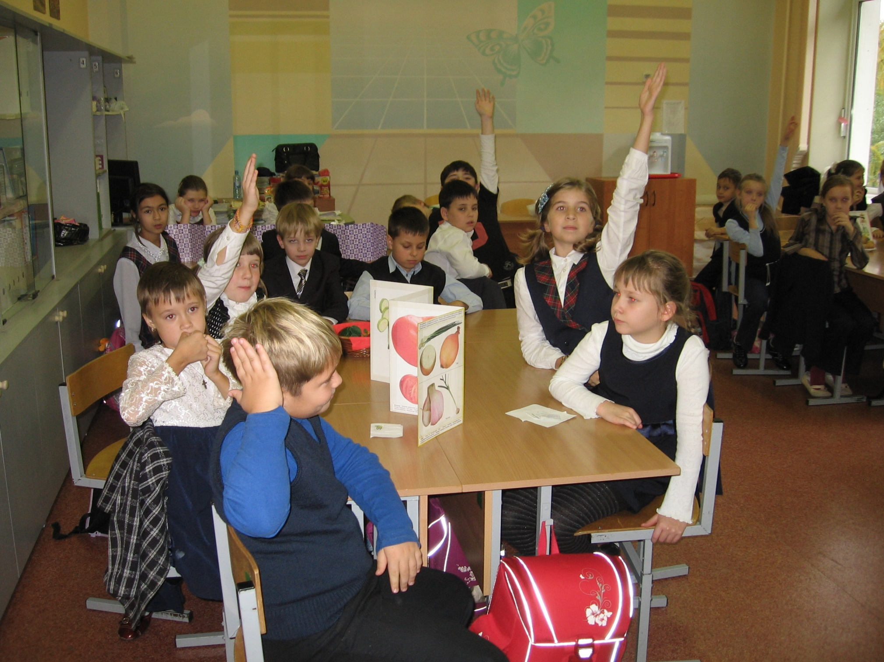
А команда «овощи -фрукты»тоже показала интересное задание.
Ребята приготовили сценку «Весёлый огород», «овощную раскладушку» и загадывали загадки про овощи.

